Slide 1

MODERNÍ NÁSTROJE EFEKTIVNÍHO MANAGEMENTU
M. Rössler

Slide 2
3. VYBRANÉ NÁSTROJE ŘÍZENÍ PROCESŮ, VÝROBY A KVALITY

Slide 3
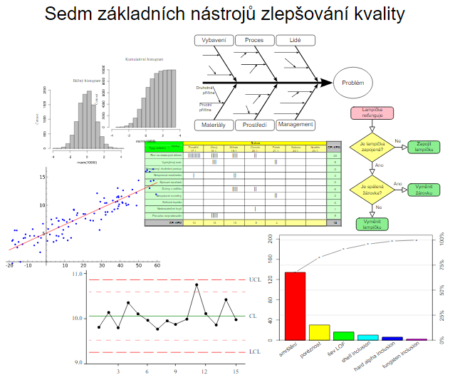
SEDM ZÁKLADNÍCH NÁSTROJŮ ZLEPŠOVÁNÍ KVALITY

Slide 4
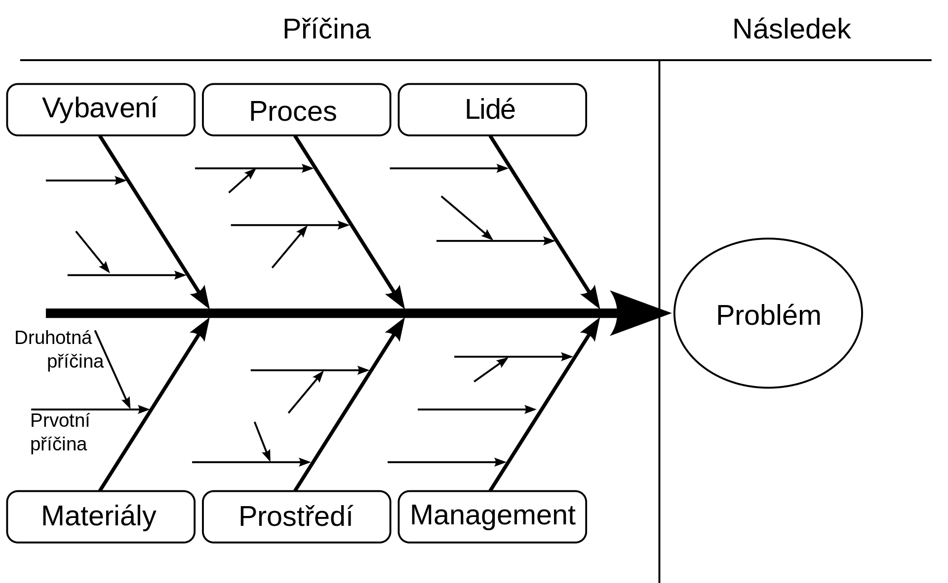
Išikawův „fishbone“ diagram příčin a následků

Slide 5
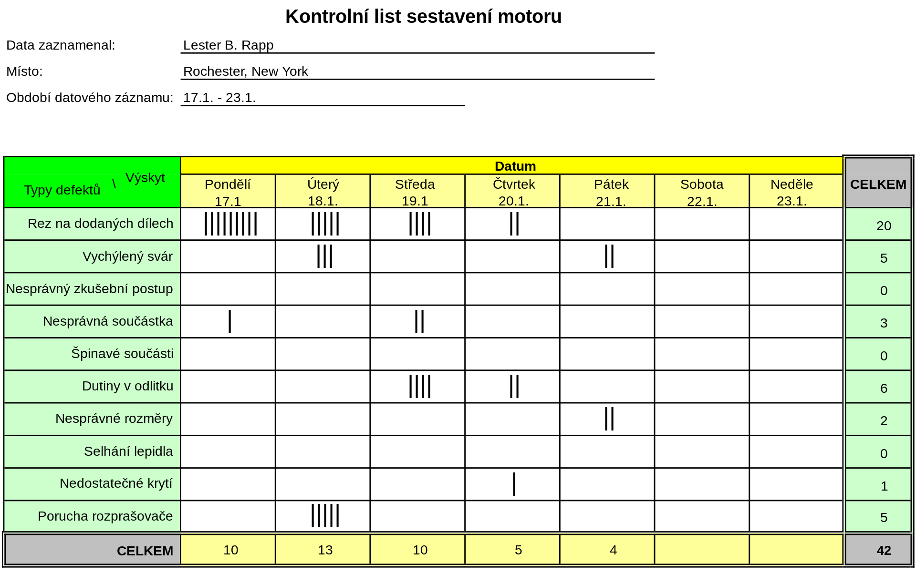
Kontrolní tabulka pro sběr údajů o kvalitě

Slide 6
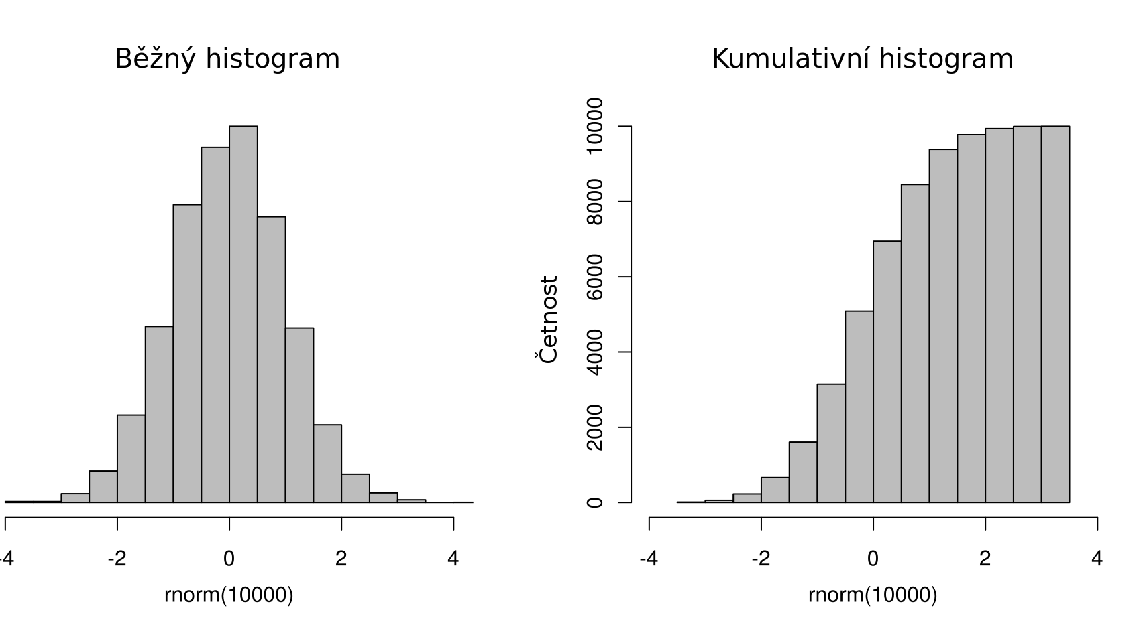
Běžný a kumulativní histogram

Slide 7
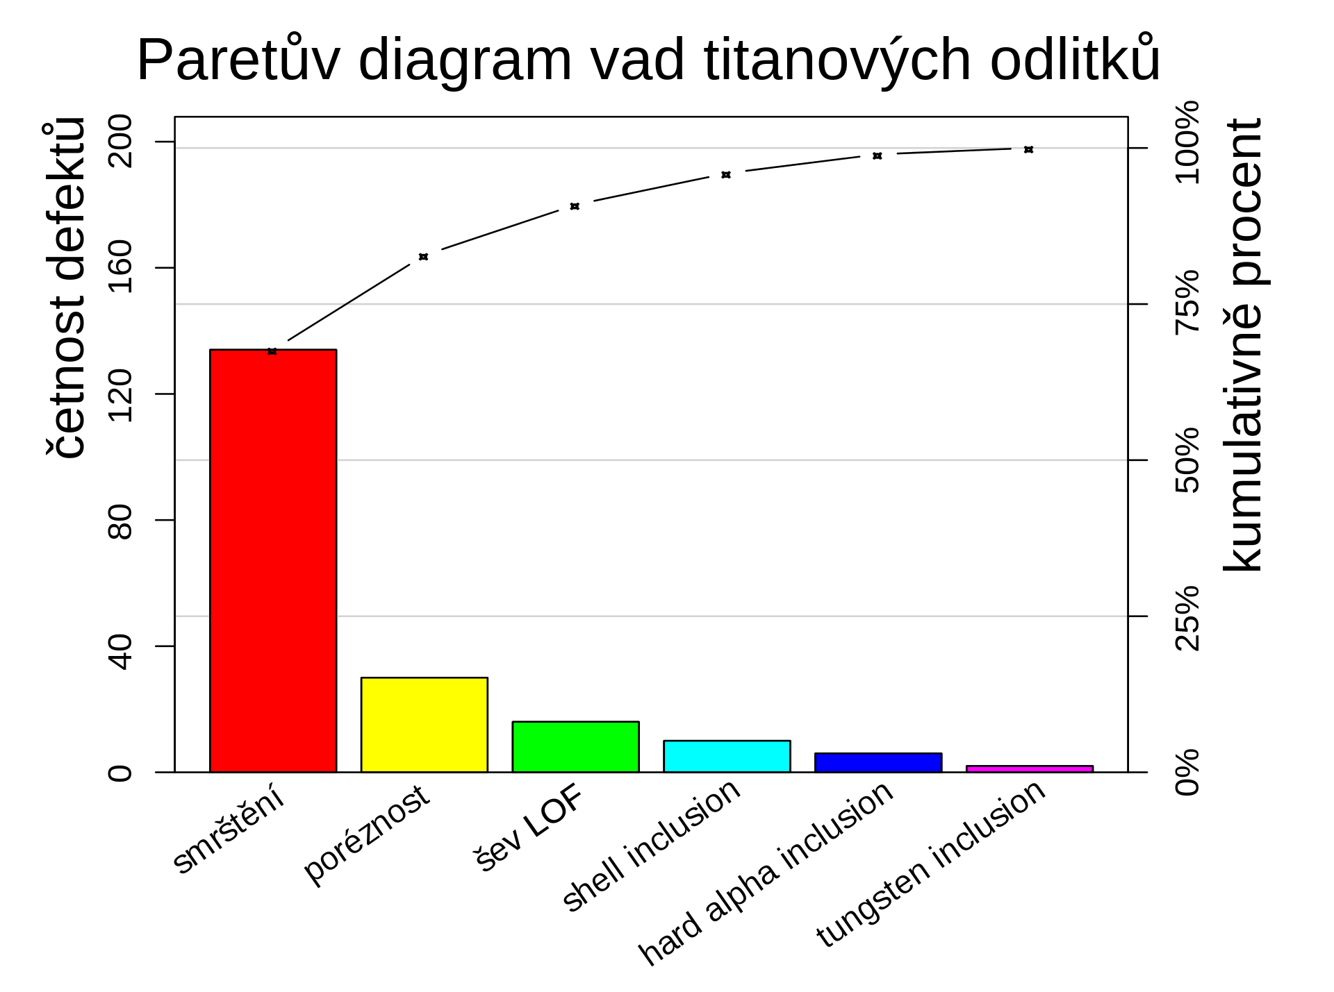
Paretův diagram

Slide 8
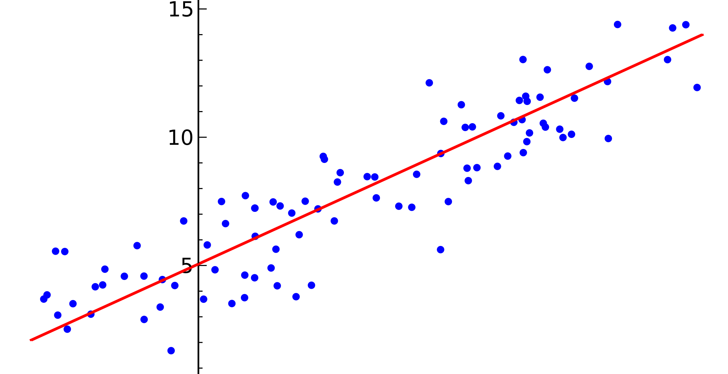
Korelační diagram (bodový graf)

Slide 9
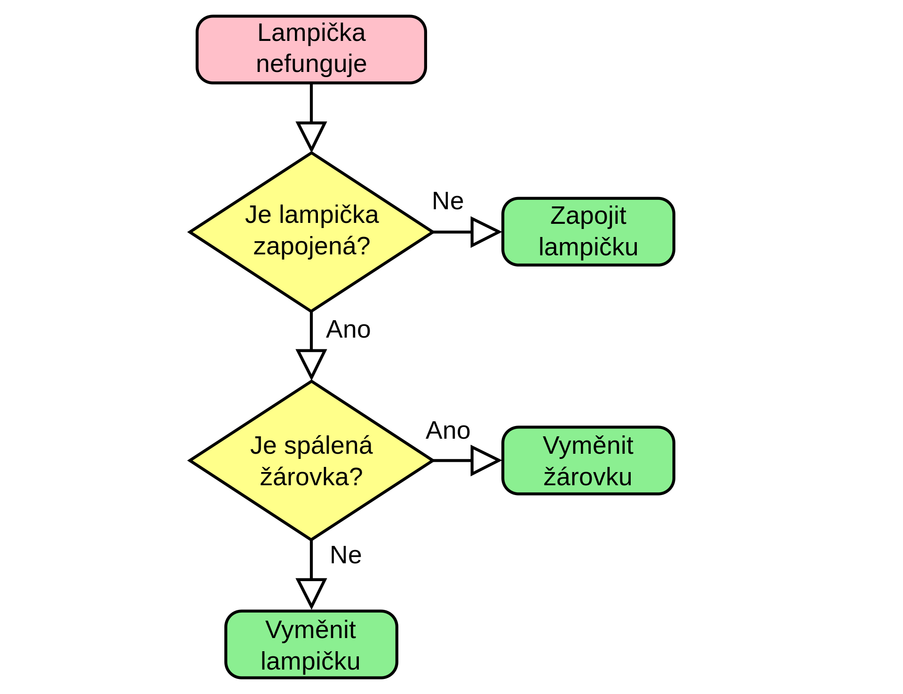
Vývojový diagram

Slide 10
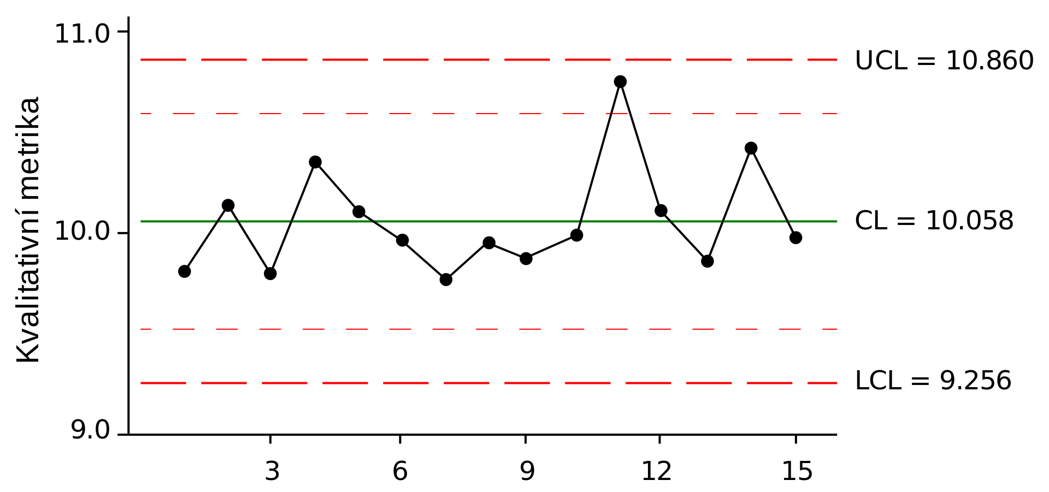
Regulační diagram

Slide 11
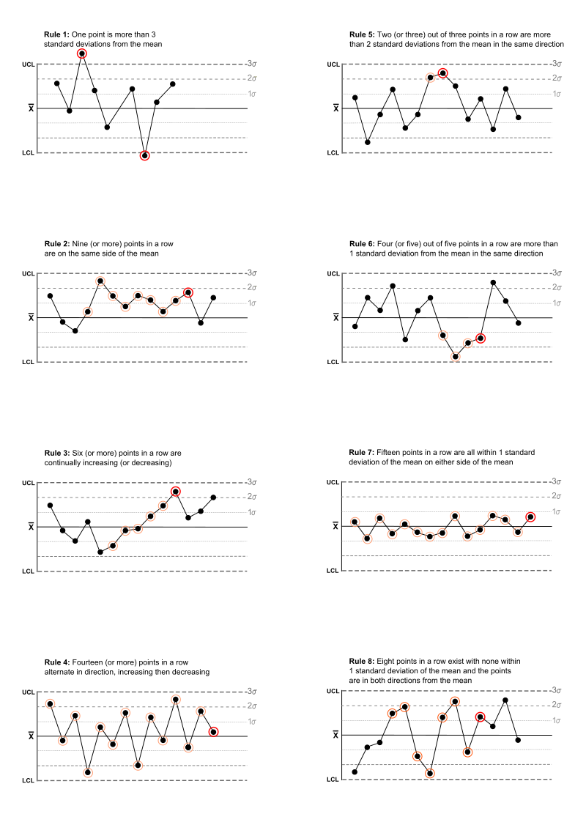
Nelsonova pravidla pro regulační diagramy

Slide 12
NELSONOVA PRAVIDLA – PŘI VÝSKYTU JSOU NUTNÁ OPATŘENÍ K NÁPRAVĚ!
1_{3s} (min. 1 bod mimo 3σ)
9 a více bodů na jedné straně
6 a více lineárně roste nebo klesá
2 body ze 3_{2s}
4 z 5 více než 1σ na jednu stranu
15 bodů do 1σna jednu stranu
14 bodů a více osciluje
8 hodnot mimo 1σ na obou stranách průměru

Slide 13
ŘÍZENÍ PROCESŮ, VÝROBY A KVALITY

Slide 14
„Výroba je každá činnost, která tvoří hodnotu. Výroba zahrnuje všechny hospodářské činnosti spojené se zajištěním výrobků a služeb.“ Miloslav Synek

Slide 15
METODY ŘÍZENÍ A ANALYTICKÉ TECHNIKY, JEJICHŽ PŘEDMĚTEM JE VÝROBA, VÝROBKY A ORGANIZOVÁNÍ VÝROBNÍHO PROCESU
Podstatou výroby je postupný proces přeměny vstupů (zdrojů) ve výstupy (produkty, tj. hmotné výrobky nebo nehmotné služby) –produkční proces.
Produkční proces je charakteristický pro sekundární sektor trhu - výroba a průmysl.
Výroba úzce souvisí s plánováním, logistikou a oblastí řízení kvality.

Slide 16
ŘÍZENÍ VÝROBY – OKRUHY ŘEŠENÝCH TÉMAT
Operativní řízení výroby (výrobního procesu)
Plánování výroby
Organizace výroby
Produkční portfolio a jeho struktura (Marketing a prodej)
Produktová strategie (Marketing a prodej)
Zavádění nových produktů do výroby

Slide 17
METODY ŘÍZENÍ A PLÁNOVÁNÍ VÝROBY
ABC-D
BOA (Belastungorientiere Auftragsfreigabe)
CIM (Computer Integrated Management) počítačem integrovaná výroba
CRP (Capacity Resource Planning)
DBR
JIT (Just-in-time)
MRP
MPR II
ERP
KANBAN
FIFO (First In First Out)
FEFO
HIFO
LIFO
Lean přístup Production

Slide 18
SYSTÉM ŘÍZENÍ KVALITY ISO ŘADY (ISO 9001)

Slide 19
ISO 9001
ISO 9001 je standard pro systém managementu kvality.
Je součástí rodiny mezinárodních standardů vydávaných Mezinárodní organizací pro standardizaci ISO (International Organization for Standardization).
ISO 9001 je standard požadavků na zavedení systém managementu kvality (QMS).
Aktuální revidovaná verze z roku 2015 se označuje ISO 9001:2015, předchozí verze byla ISO 9001:2008.
Revize 2015 je připravena.

Slide 20
K ČEMU JE ISO 9001?
Standard ISO 9001 je standard respektive norma, která slouží jako referenční model pro nastavení základních řídicích procesů v organizaci, které pomáhají neustále zlepšovat kvalitu poskytovaných produktů (výrobků či služeb) a spokojenost zákazníka (proto systém řízení kvality), strategické řízení a řízení a práci s riziky.
Je to norma procesně orientovaná. Stejně jako ostatní normy ISO vyžaduje následnou certifikaci zavedeného systému řízení (zavedených procesů) v organizaci.
Výsledkem je certifikát, který je mezinárodně uznávaný a je předpokladem určité zralosti a vyspělosti organizace.

Slide 21
PRO JAKÉ TYPY FIREM JE SYSTÉM ISO 9001 VHODNÝ?
Zavádění QMS podle ISO 9001 lze doporučit všem typům i velikostem firem a organizací.
Je použitelný ve všech sektorech.
Není třeba se obávat, že by standard neodpovídal specifikům a zvláštnostem vaší firmy.
Dřívější revize byly určeny spíše výrobním firmám, to se ale s příchodem verze 2015 změnilo.
Ta je napsána tak, že každá firma může aplikovat systém řízení snadněji než kdy předtím.

Slide 22
S ČÍM NÁM MŮŽE ISO 9001 POMOCI?
Pomůže firmám celkově dosáhnout většího výkonu, kvalitnějšího řízení, pomáhá snížit rizika a zvýšit pravděpodobnost přežití a úspěchu (tedy udržitelného rozvoje):
nastavit systém řízení rizik a přiměřená opatření k jejich řešení,
nastavit prozákaznické procesy (důraz na kvalitu služeb a produktů které jim poskytujeme),
provázat strategické řízení a rozhodování firmy s provozními procesy,
popsat všechny organizační souvislosti,
podpořit leadership ve firmě (větší důraz na řízení a leadership než na formální správnost dokumentace).

Slide 23
DO JAKÝCH OBLASTÍ ISO 9001 ZASAHUJE?
Výroba
Poskytování služeb
Marketing, prodej a vztahy se zákazníky
Řízení kvality
Řízení rizik (Risk Management)
Řízení vztahů se zákazníky (CRM – Customer Relationship Management)

Slide 24
DALŠÍ NAVAZUJÍCÍ ISO STANDARDY TÝKAJÍCÍ SE SYSTÉMU ŘÍZENÍ PROCESŮ V ORGANIZACI
ISO 9000
ISO 10006 Systémy managementu jakosti
ISO 14000 Systémy environmentálního managementu (Environmental Management)
ISO 20000 Management služeb pro informační technologie (IT Service Management)
ISO 27000
ISO 19439
ISO/IEC 31000:2009
ČSN EN 15 221

Slide 25
ISO 27000
ISO 27000 (ISO/IEC 27000) je rodina mezinárodních standardů zaměřená na řízení informační bezpečnosti v organizacích.
Všechny standardy rodiny ISO 27000 jsou vydávané Mezinárodní organizací pro standardizaci ISO.
Jednotlivé standardy cílí na různé aspekty informační bezpečnosti v organizacích.
Poskytují praktické nástroje pro ty organizace, které chtějí identifikovat a řídit environmentální dopad svého chování a trvale udržovat a zlepšovat environmentální výkonnost.

Slide 26
ISO 19439
ISO 19439: 2006 Podniková integrace - Rámec pro podnikové modelování je mezinárodní standard podnikového modelování a podnikové integrace vyvinutý Mezinárodní organizací pro standardizaci založený na CIMOSA a GERAM.

Slide 27
ISO 31000
ISO 31000 je součástí rodiny mezinárodních standardů vydávaných Mezinárodní organizací pro standardizaci ISO (International Organization for Standardization).
ISO 31000 jeoznačení standardu pro Management rizik (Řízení rizik) a obsahuje Principy a směrnice.

Slide 28
VYUŽITÍ NORMY ISO 31000 V PRAXI
ISO 31000 poskytuje návody (obsahuje Principy a směrnice), jak řídit systematickým, transparentním a spolehlivým způsobem různé formy rizik a jak harmonizovat systému řízení rizik do organizace a všech jejích procesů, rozhodování, produktů, služeb a aktiv. Ačkoliv obsahuje principy a směrnice, není určena k implementaci řízení rizik napříč celou organizací a není určena pro účely certifikace.
Je použitelná ve všech sektorech, může jí tedy použít jakýkoliv typ organizace.
Norma ISO 31000 byla vydána v říjnu 2010, aktuální revidovaná verze se označuje ISO 31000:2009.

Slide 29
DALŠÍ ISO STANDARDY TÝKAJÍCÍ SE SYSTÉMU ŘÍZENÍ RIZIK V ORGANIZACI
IEC/ISO 31010 Management rizik – Techniky posuzování rizik
ISO Guide 73:2009 Risk management – Vocabulary - Slovník

Slide 30
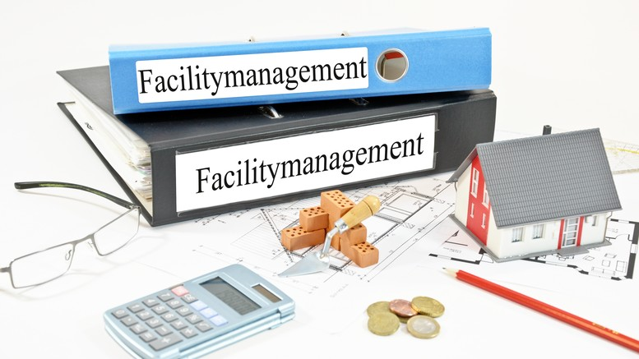
FACILITY MANAGEMENT
Od roku 2007 platí evropská norma ČSN EN 15221.
Její první dva díly se rozrostly na současných 7 dílů.
V roce 2018 byla oficiálně vydána norma ISO 41001 „Facility management – Systémy řízení – Požadavky s návodem k použití“, která završila první fázi kompletace celosvětové normy ISO 41000.

Slide 31
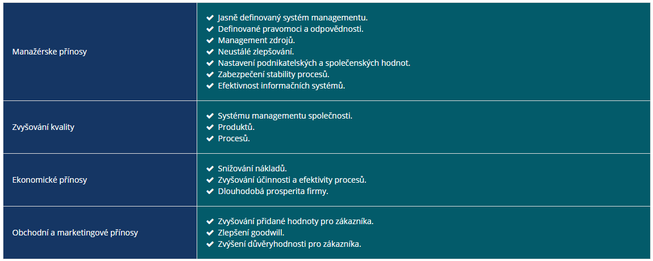
Certifikace systému managementu kvality podle normy ISO 9001

Slide 32
VÝZNAM, STRUKTURA A VÝVOJ QMS ISO ŘADY 9000

Slide 33
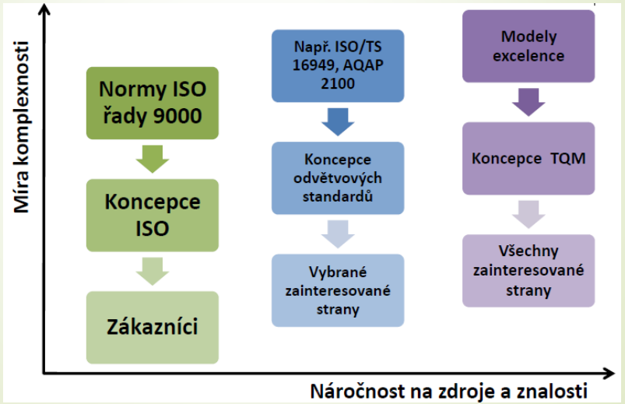
Koncepce rozvoje systémů managementu jakosti

Slide 34
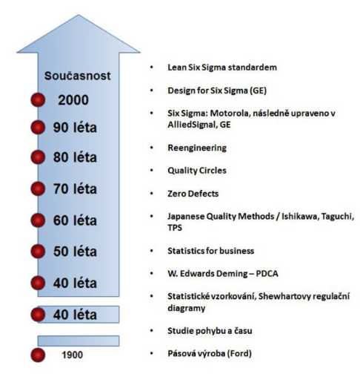
HISTORIE A VÝVOJ PROCESNÍ RACIONALIZACE

Slide 35
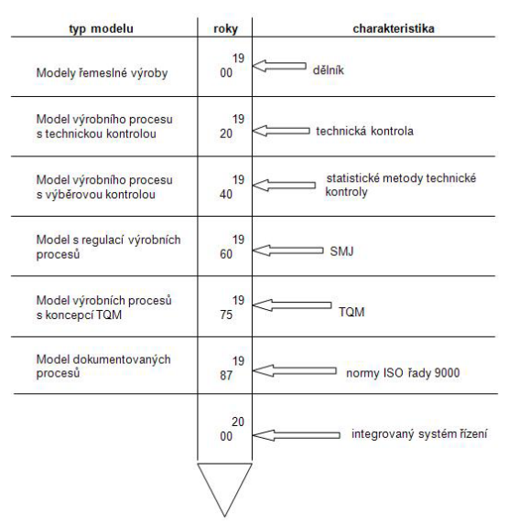
VÝVOJ SYSTÉMŮ ZABEZPEČOVÁNÍ JAKOSTI

Slide 36
DŮVODY PRO ZAVÁDĚNÍ QMS ISO ŘADY 9000

Slide 37
DŮVODY PRO ZAVEDENÍ SYSTÉMU JAKOSTI
Založili jste firmu a chcete mít hned od počátku systém řízení, který zajistí kvalitu všech služeb a výrobků.
Váš systém řízení nemá řád.
Chcete prověřit zda váš stávající řídící systém je skutečně kvalitní.
Chcete dosáhnout vyšší úrovně kvality řízení než máte nyní
Chcete získat náskok před konkurencí.
Máte problémy s dodržováním jakosti produktů.
Narůstá počet zmetků a neshod a vy nejste schopni je řídit.
Systém jakosti vyžadují vaši zákazníci, partneři, majitelé.

Slide 38
PRINCIPY ZAVÁDĚNÍ SYSTÉMU ŘÍZENÍ JAKOSTI
Systém jakosti řeší současné problémy a předchází problémům budoucím.
Jste-li přesvědčeni, že potřebujete tento systém, musíte být připraveni na vybudování systému, který zasáhne celou vaší organizaci, který vás donutí projít všechny stávající postupy a přehodnotit je.
Nic nesmí zůstat utajeno, je důležité systém pochopit jako přínos.

Slide 39
PŘÍNOSY SPRÁVNĚ VYBUDOVANÉHO SYSTÉMU JAKOSTI
Výrazné zvýšení konkurenceschopnosti podniku,
zvýšení důvěryhodnosti a spolehlivosti v očích zákazníka,
řízení podniku k jakosti se stává dominantním know-how podniku, které je neustále rozvíjeno,
podnik je orientován na dlouhodobé zisky a jejich maximalizaci, s ohledem na ekologii a bezpečnost procesů,
zvýšení podnikatelské důvěryhodnosti pro investory, peněžní ústavy, pojišťovny, veřejnou správu,
rozšíření možností v exportní oblasti a v oblasti státních zakázek.

Slide 40
CYKLUS PDCA

Slide 41
DEMINGŮV CYKLUS, PDCA CYKLUS (DEMING CYCLE, PDCA CYCLE)
Metoda postupného zlepšování například kvality produktů (výrobků, služeb), procesů, aplikací, dat, probíhající formou opakovaného provádění čtyř základních činností:
P – Plan – naplánování zamýšleného zlepšení (záměr)
D – Do – realizace plánu
C – Check – ověření výsledku realizace oproti původnímu záměru
A – Act – úpravy záměru i vlastního provedení na základě ověření a plošná implementace zlepšení do praxe

Slide 42
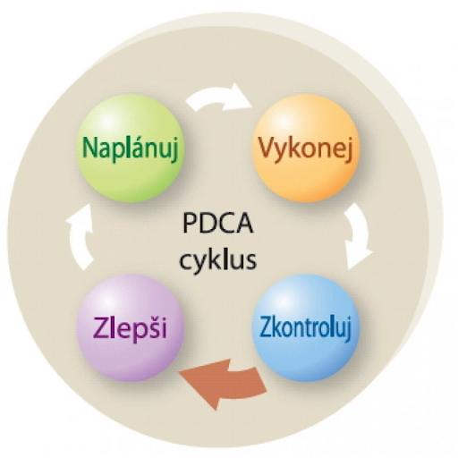
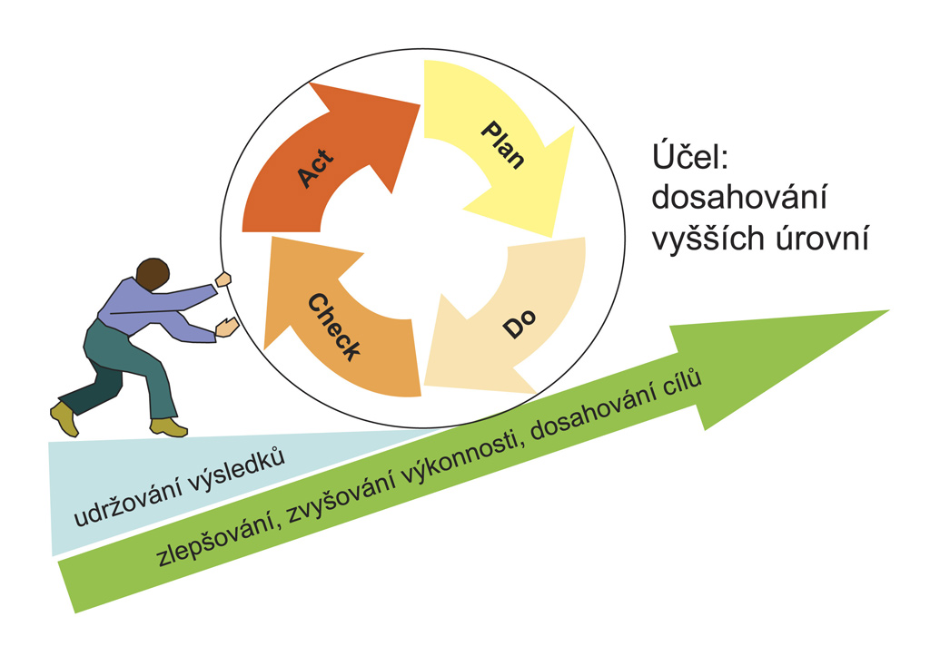
PDCA CYKLUS

Slide 43
POZNÁMKA
Přestože je tato metoda pojmenována po W. E. Demingovi, jejím autorem je Walter A. Shewhart.

Slide 44
K ČEMU JE DOBRÝ DEMINGŮV CYKLUS V PRAXI?
PDCA cyklus je jeden ze základních a klíčových manažerských principů.
De-facto popisuje síly, které roztáčení inovační kolečko, které je hnacím motorem neustálého zlepšování.
V zásadě je tedy Demingův cyklus to samé, co principy TQM, Kaizen a podobných metod.
Používá se jako přesně stanovený a cyklicky se opakující sled kroků a činností při zavádění inovací a zvyšování kvality především ve výrobě.

Slide 45
SIX SIGMA

Slide 46

SIX SIGMA

Slide 47
SIX SIGMA
Six Sigma je komplexní metoda řízení a podobně jako Lean je označována spíše jako filosofie, kterou musí organizace (podnik) přijmout.
Je zaměřená na neustálé průběžné zlepšování (inovace) organizace pomocí porozumění potřeb zákazníků, pomocí analýzy procesů a standardizace metod měření. Jedná se o komplexní, pružný systém řízení, který je založen na porozumění potřeb a očekávání zákazníků, disciplinovaném používání informací a dat k řízení a rozhodování.
Inovace jsou v Six Sigma založeny na cyklu zlepšování DMAIC, který je zaměřený na vyhledávání slabých míst (Bottleneck), jejich odstraňování a je jedním ze stavebních kamenů Six Sigma.

Slide 48
CÍLE A CHARAKTERISTIKA SIX SIGMA
Maximalizace zisku
Efektivní využívání zdrojů a zvyšování produktivity
Redukce podpůrných procesů
Minimalizace negativních jevů - defektů, neshod, ztrát, reklamací a nákladů

Slide 49
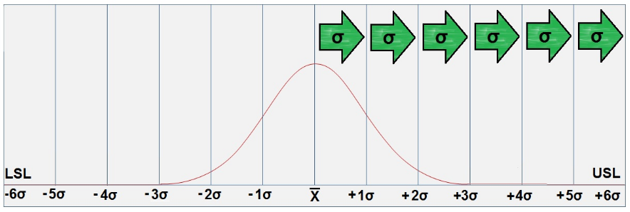
Six Sigma proces a jeho vymezení

Slide 50
CYKLUS DMAIC

Slide 51
CYKLUS DMAIC
DMAIC - cyklus zlepšování je univerzálně použitelná metoda postupného zlepšování, která je integrální součástí metody Six Sigma.
Používá se pro jakékoliv zlepšování - například kvality produktů (výrobků, služeb), procesů, aplikací, dat.
Jednotlivé fáze celého cyklu pomáhají docílit skutečného zlepšení.
Jedná se v podstatě o zdokonalený PDCA cyklus.

Slide 52
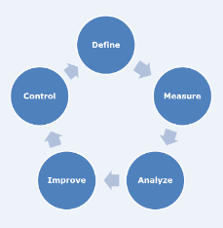
Metoda DMAIC (zdokonalený PDCA cyklus)

Slide 53
FÁZE CYKLU ZLEPŠENÍ
D (Define) definovat – definují se cíle, popisuje se předmět a cíle zlepšení (výrobek, služba, proces, data, atd.)
M (Measure) měřit – měření výchozích podmínek ve smyslu principu “co neměřím, neřídím”
A (Analyze) analyzovat – analýza zjištěných skutečností, příčin nedostatků
I (Improve) zlepšovat – klíčová fáze celého cyklu, ve které dochází ke zlepšení na základě analyzovaných a změřených skutečností
C (Control) řídit – zlepšený nedostatek je třeba zavést - uřídit, udržet zlepšení při životě

Slide 54
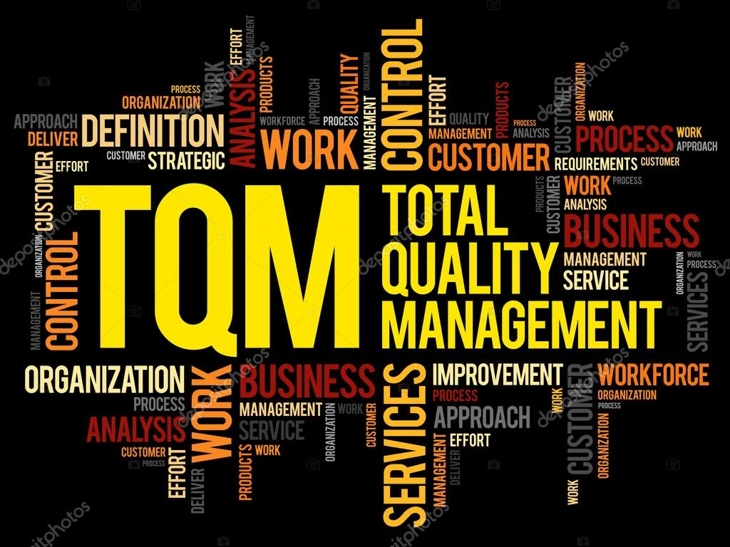
TQM

Slide 55
TQM (TOTAL QUALITY MANAGEMENT)
Zpravidla se nepřekládá a používá se zkratka TQM.
Je to velmi komplexní metoda řízení, která klade důraz na řízení kvality ve všech dimenzích života organizace.
Překračuje tak rámec řízení kvality a stává se i metodou strategického řízení a manažerskou filozofií pro veškeré konání organizace.

Slide 56
FORMY A VÝKLAD POJMU TQM
Existuje celá řada různých forem a výkladů TQM, nicméně společné rysy lze vyčíst z písmen jeho zkratky:
Total – jde o úplné zapojení všech pracovníků organizace
Quality – jde o pojetí principů kvality v celé organizaci
Management – principy se prolínají všemi úrovněmi řízení i všemi manažerskými funkcemi

Slide 57
PŮVOD MYŠLENKY TQM
Základní myšlenky lze nalézt u Armanda Feigenbauma a dále je rozvíjeli W. Edwards Deming, Joseph M. Juran a další.
Přestože se myšlenka zrodila v 50. letech v USA, nejúrodnější půdu našla posléze v Japonsku.

Slide 58
ZÁKLADNÍ PRINCIPY TQM
Japonské pojetí TQM pracuje se čtyřmi základními principy (ideami):
Kaizen – idea, že je nutné kontinuálně zlepšovat procesy, jasně je popsat, změřit a zajistit jejich opakovatelnost
Atarimae Hinshitsu – idea, že věci budou fungovat tak, jak se předpokládá (nůž bude řezat)
Kansei – idea, že zkoumání, jak zákazník používá produkt, vede ke zlepšení produktu
Miryokuteki Hinshitsu – idea, že věci musí mít estetickou kvalitu (vzhled nástroje musí přinášet jeho uživateli potěšení i ergonomii)

Slide 59
UPLATNĚNÍ SPOLEČNÝCH IDEJÍ TQM
Tyto společné principy TQM se uplatňují v různých organizacích a různých zemích různě, vždy v závislosti na jejich sociálních, kulturních, personálních, legislativních, technických a dalších podmínkách.
TQM prosazuje všeobecné používání obecných principů managementu, uplatnění moderního procesního či na služby orientovaného řízení, zapojování vrcholových manažerů formou vedení (leadership, prosazuje angažovanost všech pracovníků, silně prosazuje orientaci na zákazníka a kvalitu produktů (výrobků a služeb), efektivní využívání zdrojů organizace, eliminaci zbytečných nákladů a prosazuje úsilí o trvalé zlepšování na základě jasných faktů a ukazatelů.

Slide 60
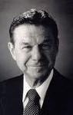
Armand Vallin FEINGENBAUM nar. 1922 „Víra, že kvalita cestuje výhradně pod cizím pasem, je mýtus“

Slide 61
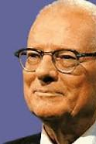
William Edwards DEMING (nar. 14. 10. 1900 zemř. 20. 12. 1993) otec metody komplexního řízení kvality (TQM)

Slide 62
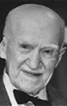
Joseph Moses JURAN 24.12.1904 – 28.02.2008 „Bez standardů neexistuje žádná logická základna umožňující rozhodování a jednání.“

Slide 63
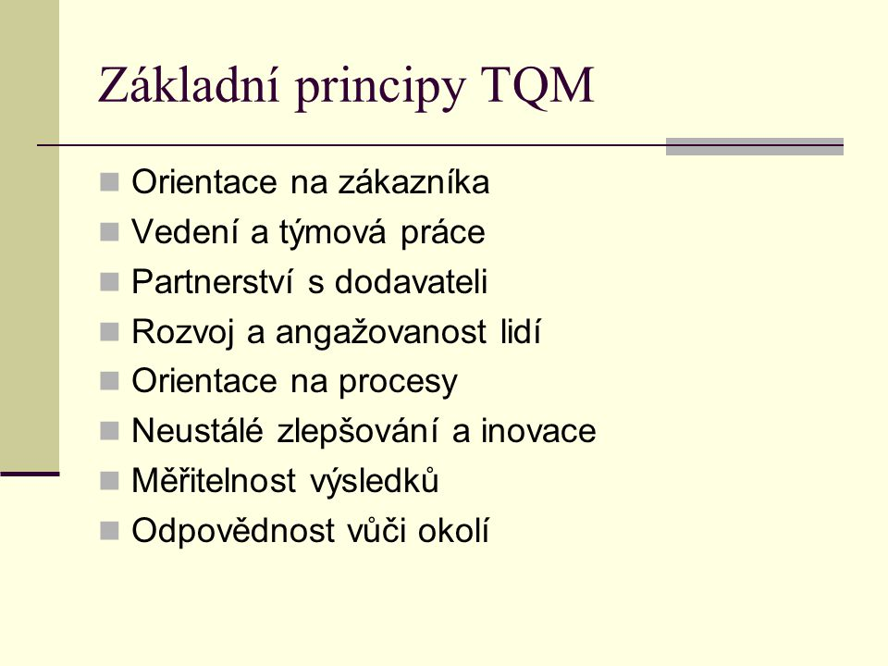
ZÁKLADNÍ PRINCIPY TQM

Slide 64
DEFINICE TQM DLE ISO
„TQM je manažerský přístup určený pro organizaci, soustředěný na kvalitu, založený na zapojení všech jejích členů a zaměřený na dlouhodobý úspěch dosahovaný prostřednictvím uspokojení zákazníka a prospěšnosti pro všechny členy organizace i pro společnost.“
Z definice je vidět, že filozofie TQM zahrnuje a vzájemně integruje řadu různých dimenzí marketing, vedení, inovace, strategii i uspokojení zájmových skupin.
Dá se říci, že Total Quality Management je celostní přístup ke kvalitě podobný přístupu řady ISO 9000 (který má největší uplatnění v Evropě).
Zavedení TQM však bývá náročnější, protože obsahuje více měkkých faktorů.

Slide 65
LEAN MANAGEMENT

Slide 66
LEAN (MANAGEMENT)
Lean, používá se také pojem Lean Management, je velmi široká metoda řízení, nejčastěji se v souvislosti s Lean užívá pojem filosofie, kterou musí organizace (podnik) přijmout.
Lean je založena na několika základních principech. Primárně jde o snahu celé organizace se trvale zlepšovat ve všech oblastech a zamezit zbytečnému plýtvání.
Druhý princip je co nejlepší uspokojení potřeb zákazníka bez ohledu na to, jakým způsobem.

Slide 67
ČASTO POUŽÍVANÉ PŘÍVLASTKY POJMU LEAN
Lean Production
Lean Manufacturing
Lean Administration
Lean Leadership
Lean Marketing
Lean Integration
Lean Programming
Lean Construction management
Lean Services
Lean Six Sigma
Lean Audit
a další

Slide 68
KOŘENY POJMU LEAN
Lean má kořeny v poválečném Japonsku, zejména ve firmě Toyota, kde vznikla v 50. letech 20. století jako alternativa k hromadné výrobě v prostředí, které vyžadovalo vysokou úroveň flexibility a postrádalo finance na nákladné investice
Kořeny Lean (Lean Production) jsou spojeny se systémem Toyota Production System (TPS).

Slide 69
POUŽITÍ METODY LEAN
Lean je metoda stavějící na kultuře neustálého zlepšování, podpoře zaměstnanců, soustředění na tok hodnoty (Value Stream) a zvyšování této hodnoty. Je synonymem pro rychlost, jednoduchost, přehlednost, vytváření produktů a služeb bez zbytečných činností a zásob, omezení plýtvání, vyvažování procesů a navázání procesů na zákazníka.

Slide 70
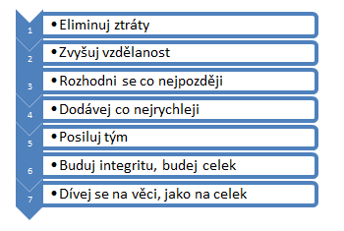
PRINCIPY LEAN MANAGEMENTU

Slide 71
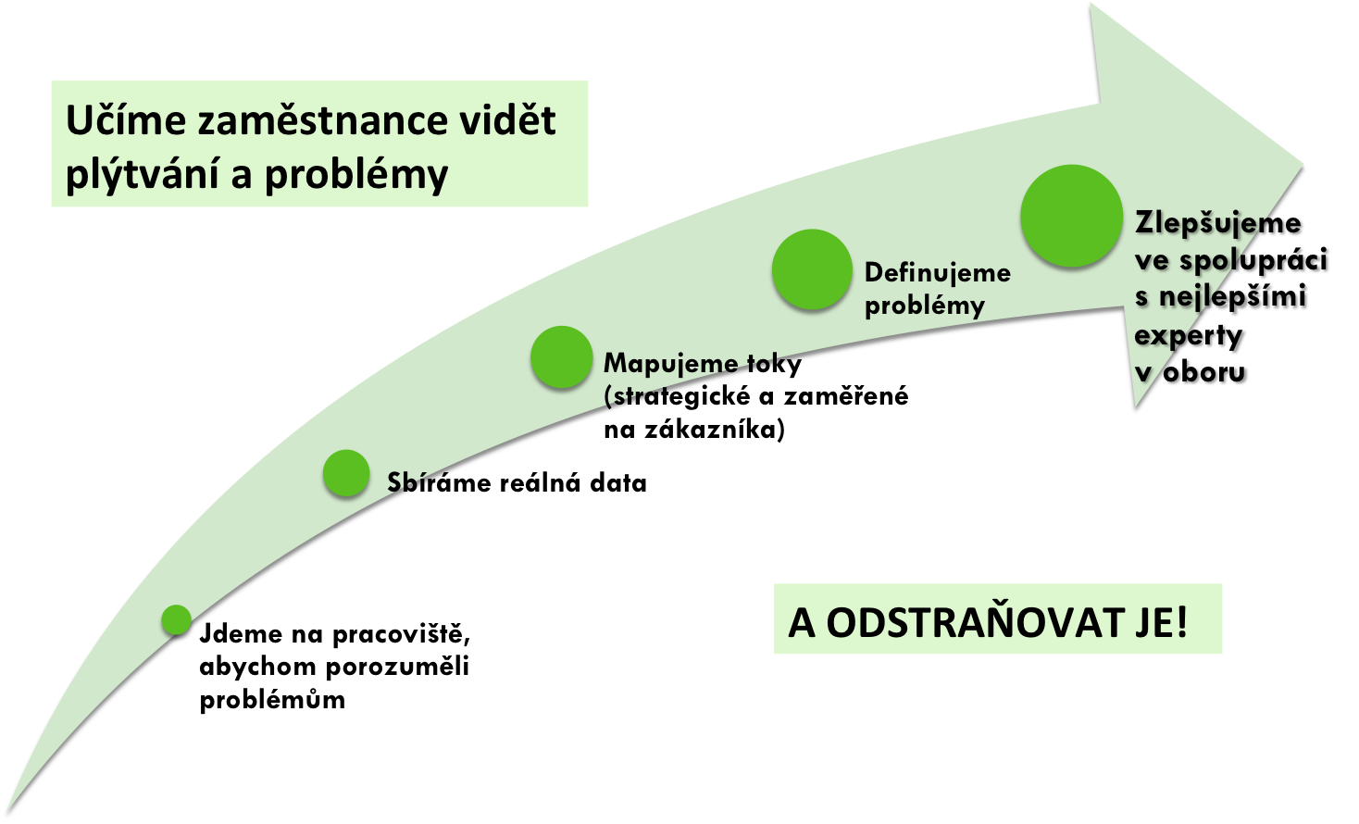
LEAN MANAGEMENT

Slide 72
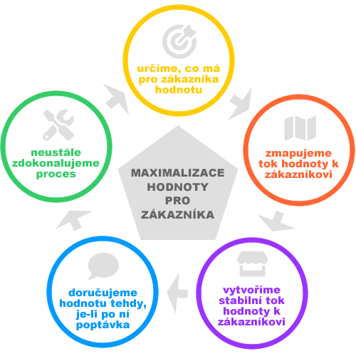
MAXIMALIZACE HODNOTY PRO ZÁKAZNÍKA

Slide 73
POKA-YOKE

Slide 74
POKA YOKE (ポカヨケ)
Japonský termín, který lze přeložit jako “chybo-vzdorný”, anglicky znamená “fail-safing” nebo “mistake-proofing”, obvykle se nepřekládá.
Poka-yoke se nazývá mechanismus nebo zařízení (výrobní přípravek) ve výrobním procesu (často v lean výrobním procesu), které pomáhá dělníkovi zabránit (yokeru) chybám (poka).
Jeho smysl spočívá v eliminaci defektních výrobků pomocí prevence, nápravy a upozornění na lidské chyby, které tyto defekty způsobují.
Celý koncept byl formalizován a jako termín zaveden panem Shigeo Shingo jako část sytému TPS (Toyota Production System).
Původně byl nazván jako baka-yoke, což znamenalo “fool-proofing” (“blbuvzdorný”), takže byl název změněn na mírnější poka-yoke.

Slide 75
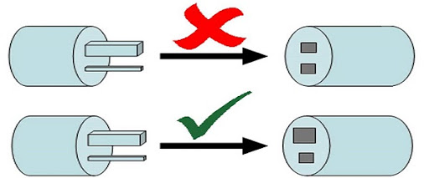
PRINCIP POKA-YOKE

Slide 76
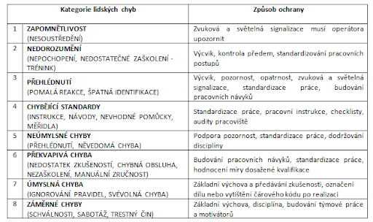
CO JE TO POKA-YOKE?

Slide 77
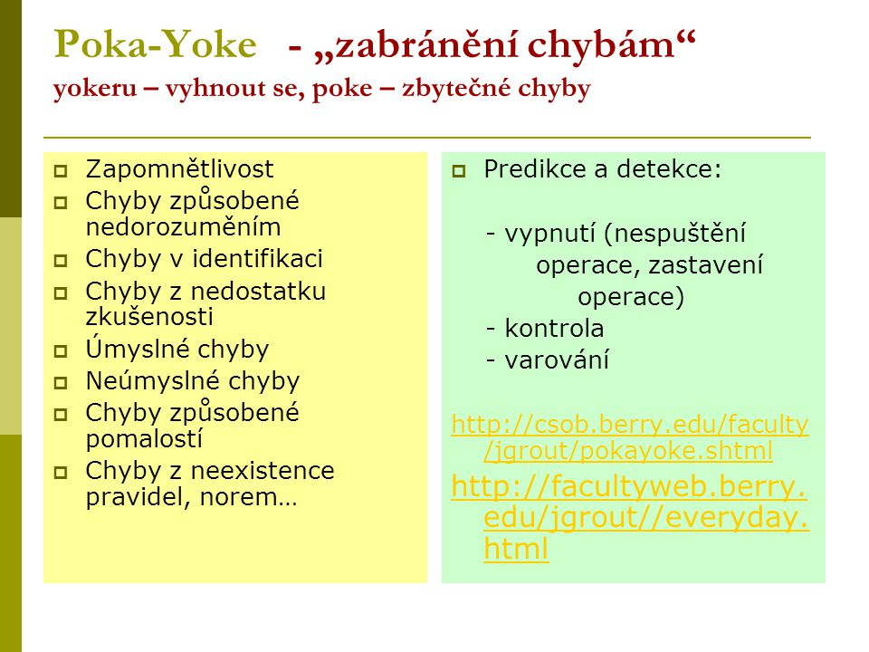
POKA-YOKE

Slide 78
POKA-YOKE V PRAXI
Poka yoke princip pomáhá zabraňovat zbytečným chybám.
Poka yoke může být mechanický nebo elektrický výrobní přípravek, mechanismus či zařízení, díky kterému nelze vyrobit špatný výrobek.
Zařízení mechanicky nebo elektronicky zabraňuje například záměně součástek, záměně pořadí jednotlivých operací montáže ve výrobním procesu nebo například chybnou montáž nějakého prvku.
Přípravek tedy zabraňuje mechanikovi pokračovat v montáži výrobku dál, dokud něco chybí nebo není správně namontováno.

Slide 79
KAIZEN

Slide 80

KAIZEN

Slide 81
KAIZEN
Kaizen je metoda postupného zlepšování založená na kulturních tradicích Japonska (samo slovo kaizen pochází z japonštiny).
Zlepšování se zaměřuje na postupné optimalizování procesů a pracovních postupů, zvyšování kvality a snižování zmetkovitosti, úspory materiálu a času vedoucí ke snižování nákladů nebo na bezpečnost práce a snižování úrazovosti na pracovišti.

Slide 82
PODSTATA METODY KAIZEN
Podstatou metody je zapojení mnoha pracovníků z daného organizačního útvaru, od řadových po manažery.
Účastnit se může kdokoli, všichni mohou přicházet s nápady na zlepšení, které jsou kolektivně diskutovány.

Slide 83
VYUŽITÍ METODY KAIZEN V PRAXI
Kromě vlastních zlepšení stimuluje komunikaci, zlepšuje klima i kulturu organizace a působí motivačně na pracovní výkon.

Slide 84
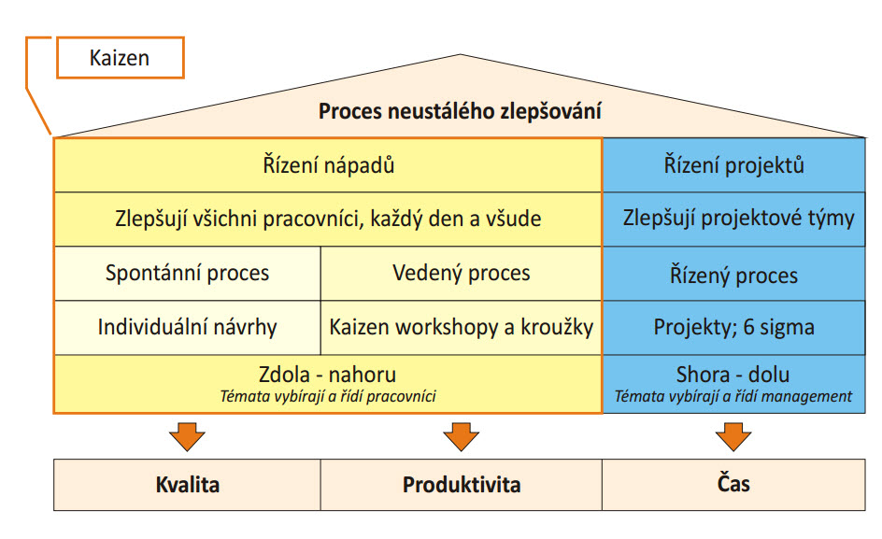
ConCIP- Continental Continuous Improvement Process

Slide 85
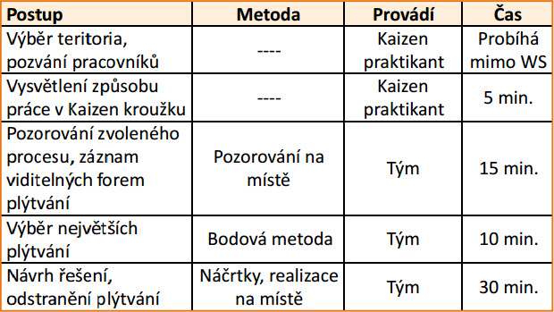
Průběh Kaizen kroužku

Slide 86
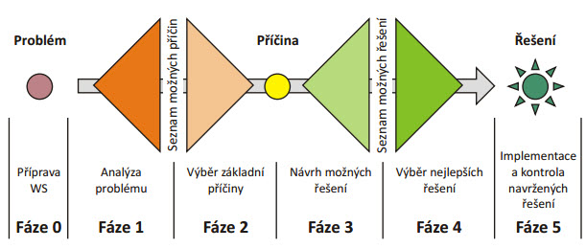
Kaizen workshop

Slide 87
EFQM

Slide 88
EFQM EXCELLENCE MODEL
EFQM Excellence Model (v překladu Model excelence EFQM, používá se též pouze zkráceně model EFQM), je model vyvinutý nadací EFQM jako rámec pro uplatňování metod řízení jakosti v organizaci.
Jde o:
Praktický nástroj pro sebehodnocení
Návod pro zlepšování
Rámec pro manažerský systém organizace
Způsob sjednocení terminologie

Slide 89
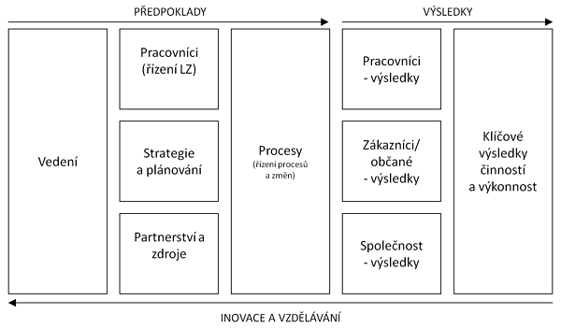
STRUKTURA MODELU EXCELLENCE (EFQM)

Slide 90
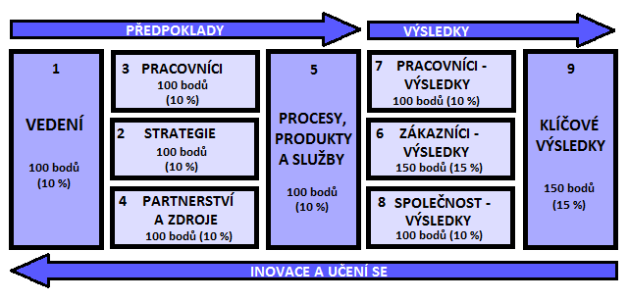
MODEL EXCELLENCE EFQM (PARAMETRY A JEJICH HODNOTY)

Slide 91
LITERATURA
PAWLICZEK, A. Moderní nástroje efektivního managementu. 1. vyd. Moravská vysoká škola Olomouc, Olomouc: 2017, 148 s.

